Slide 1
誰說理論很難用：踏出在大學時期將知識變現的第一步
Wen-Pinn Fang

Slide 2
大家好

Slide 3
歡迎來參與本課程

Slide 4
上課前

Slide 5
先了解一下大家來的動機

Slide 7
每年總會聽到

Slide 8
那門課學了不知道要幹嘛!!!
但是我認為是還沒學通

Slide 9
先來個簡單計算

Slide 10
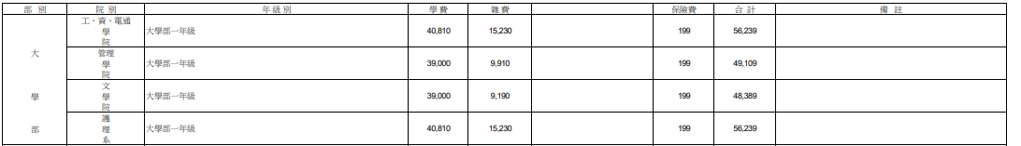
大概是50,000

Slide 11
如果修了20學分

Slide 12
50,000元/20小時/18週=138元/小時

Slide 13
坐著坐著138元就沒了

Slide 14
應該把他賺回來

Slide 15
先跟大家說聽來的故事
猜猜主角是誰

Slide 16
小時候想烤肉
沒錢
又什麼都不會

Slide 17
找鄰居小孩一起去撿回收

Slide 18
鋁罐最值錢喔

Slide 19
大家撿了一個星期

Slide 20
辦成了13個人的烤肉
有肉以菜還有水鴛鴦喔

Slide 21
開始上學

Slide 22
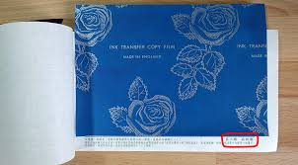
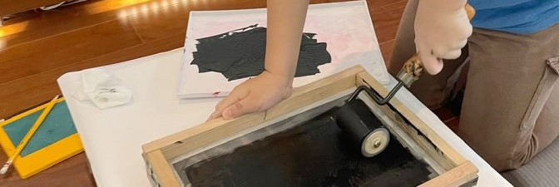
小學，會寫字了
戶政事務所有抄寫工作外包，一筆一元

Slide 23
可惜寫了100份後，被嫌太醜，不再派案

Slide 24
但是

Slide 25
原來

Slide 26
知識就是力量
可以變現

Slide 27
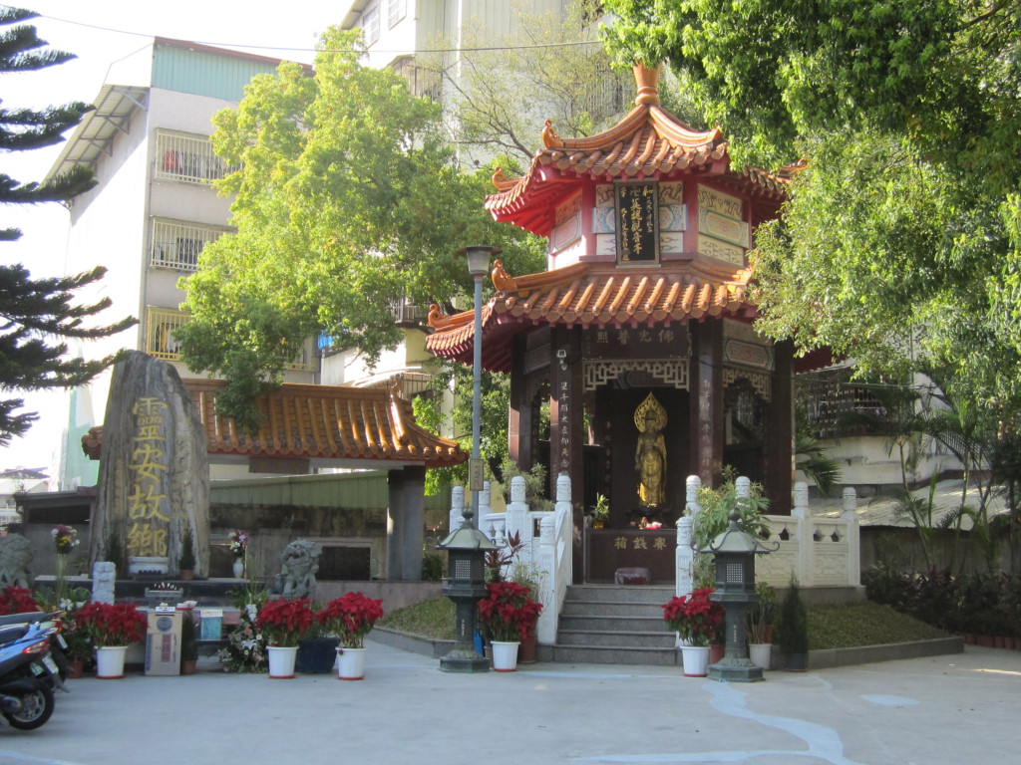

小學，會算數了
到寺廟門口擺攤賣蜜餞

Slide 28
生意不好，但是因為算錯成本，賣了20倍的天價

Slide 29
好在那是風景區，有外國人來買了三包

Slide 30
回本了

Slide 31
老師說:比賽缺人
去充人數

Slide 32
記得題目是
以顯微鏡算出東西密度

Slide 33
有學過
不是第一，但不無小補

Slide 34
大學
大大學習

Slide 35
家教
不一定好找

Slide 36
不是只有兼家教
雖然還是可以

Slide 37
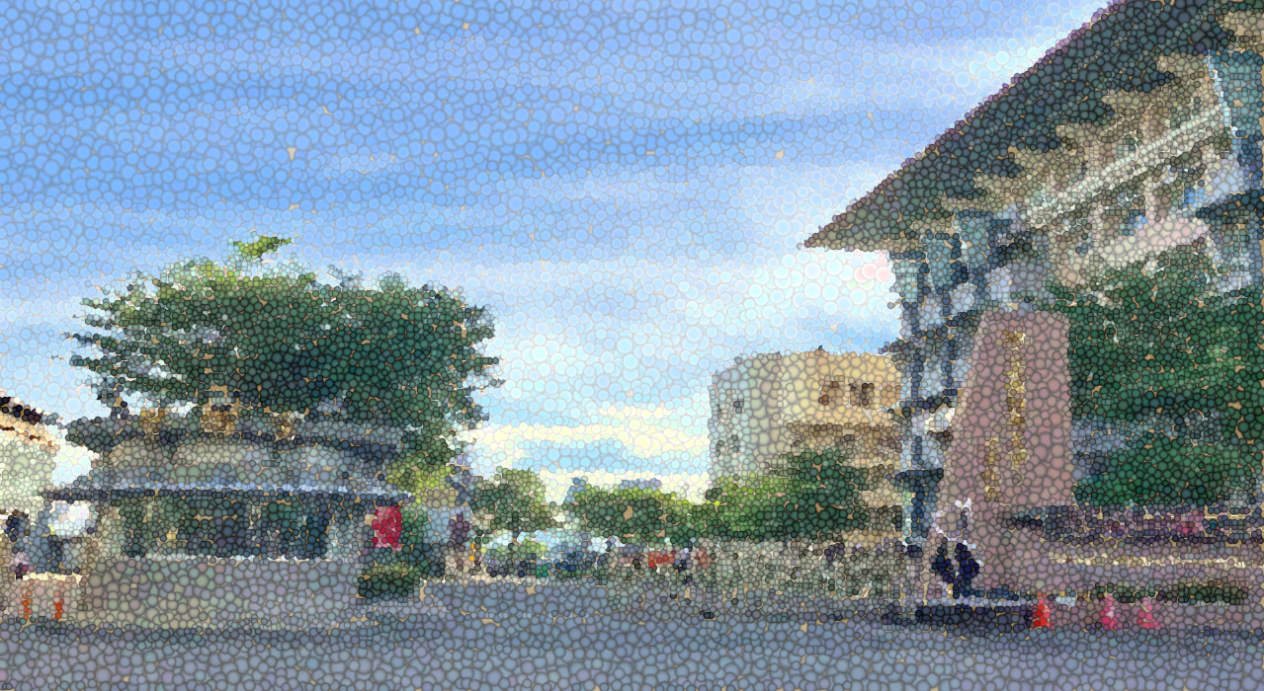
在小騎士分享三角函數的日子

Slide 38
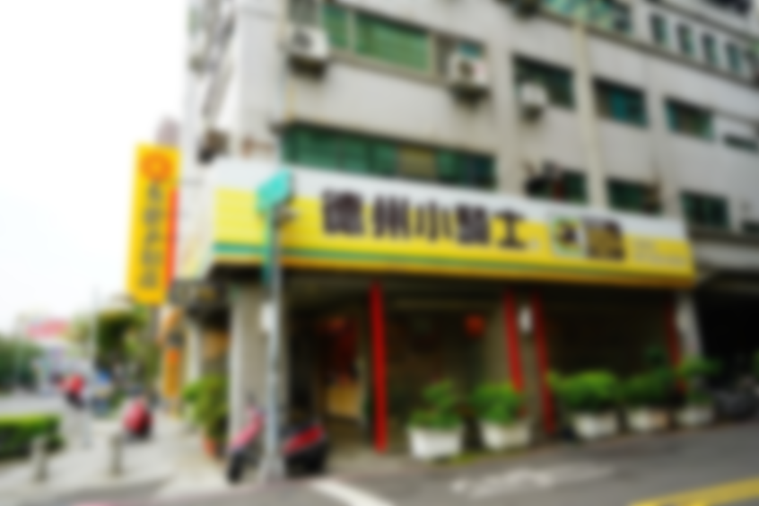
在小騎士的原因是因為對面是”三信家商”

Slide 39
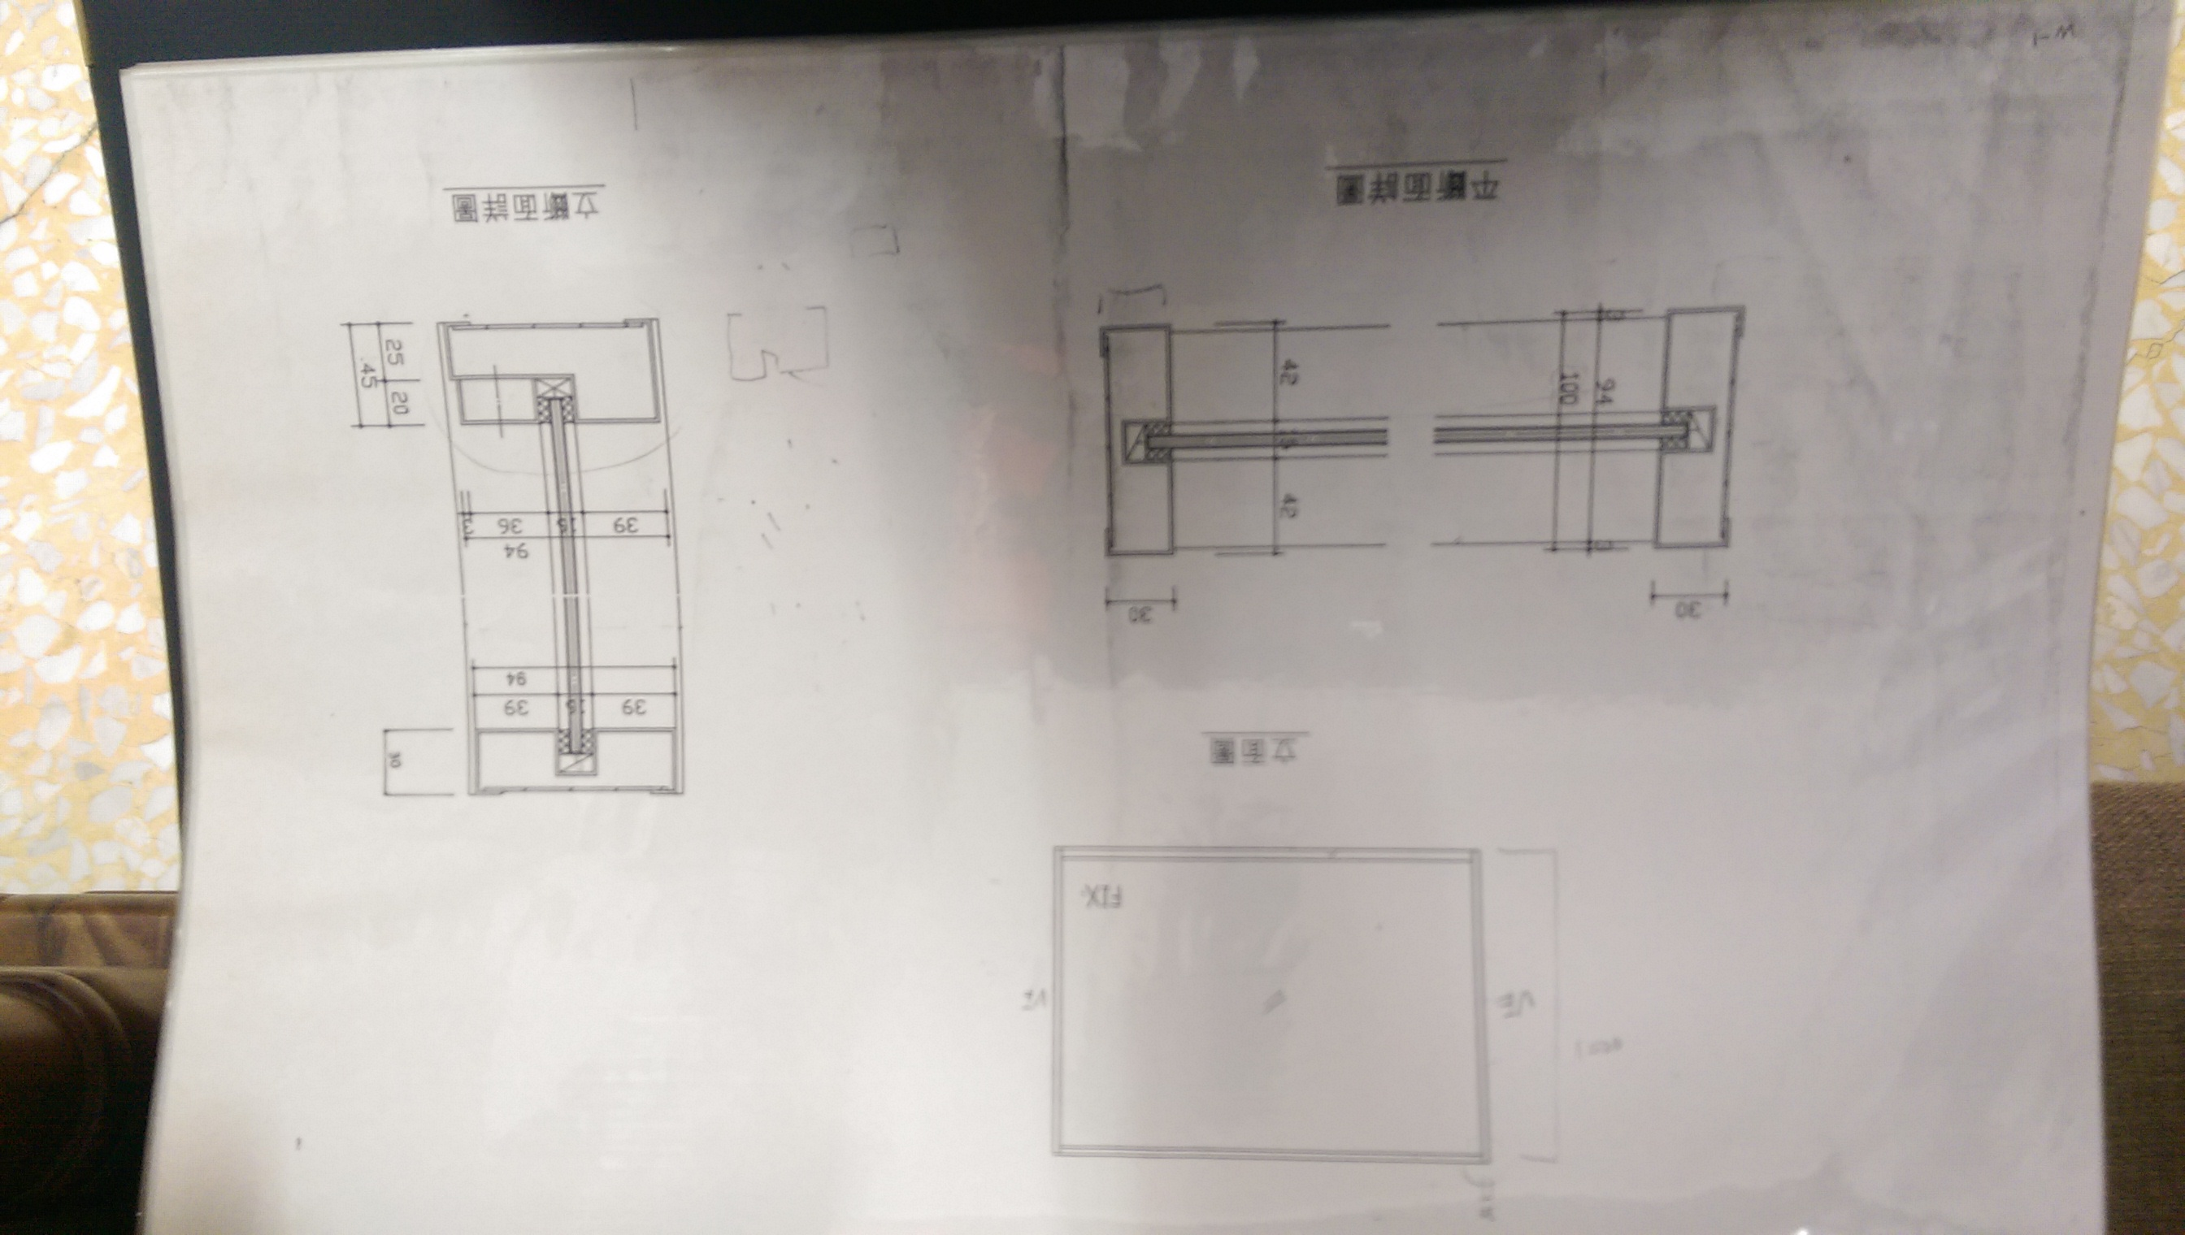
機械畫
一張1,000

Slide 40
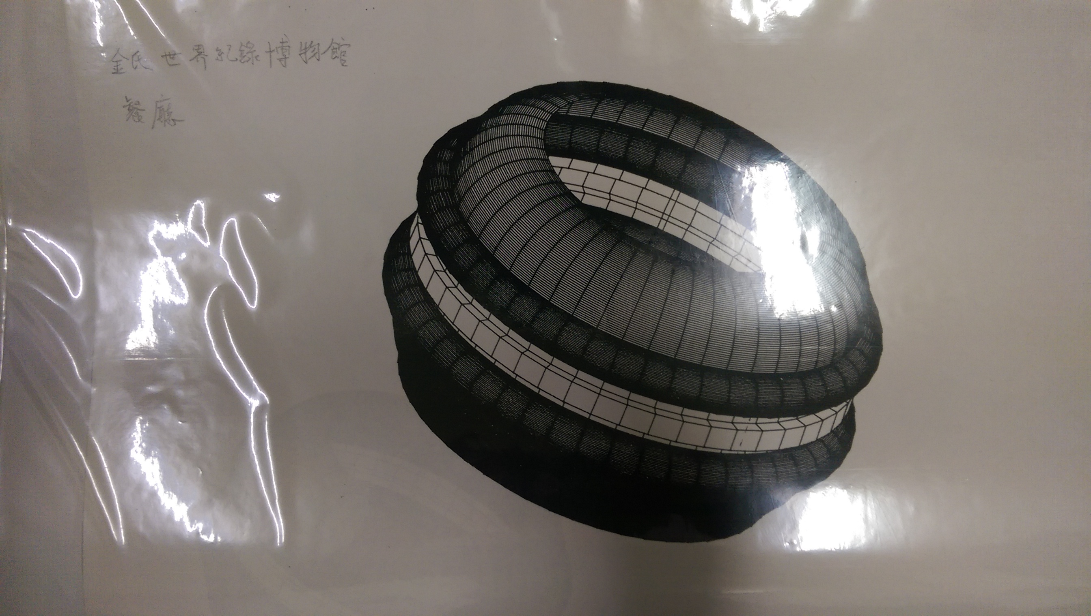
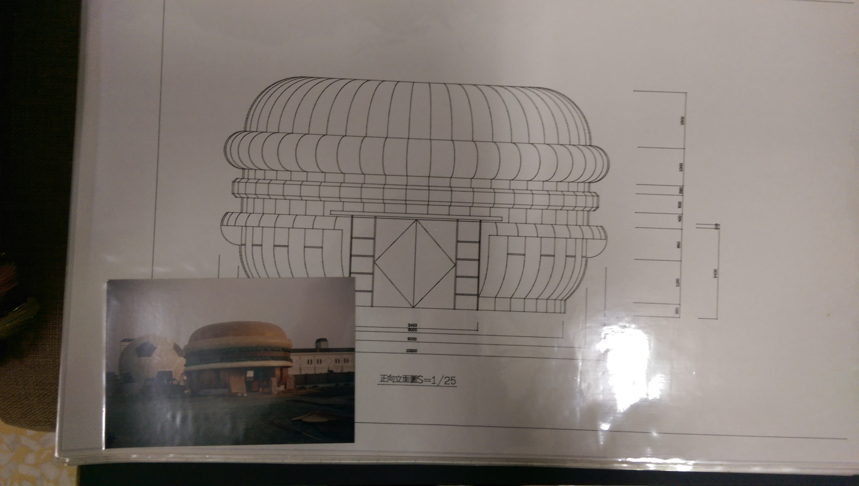
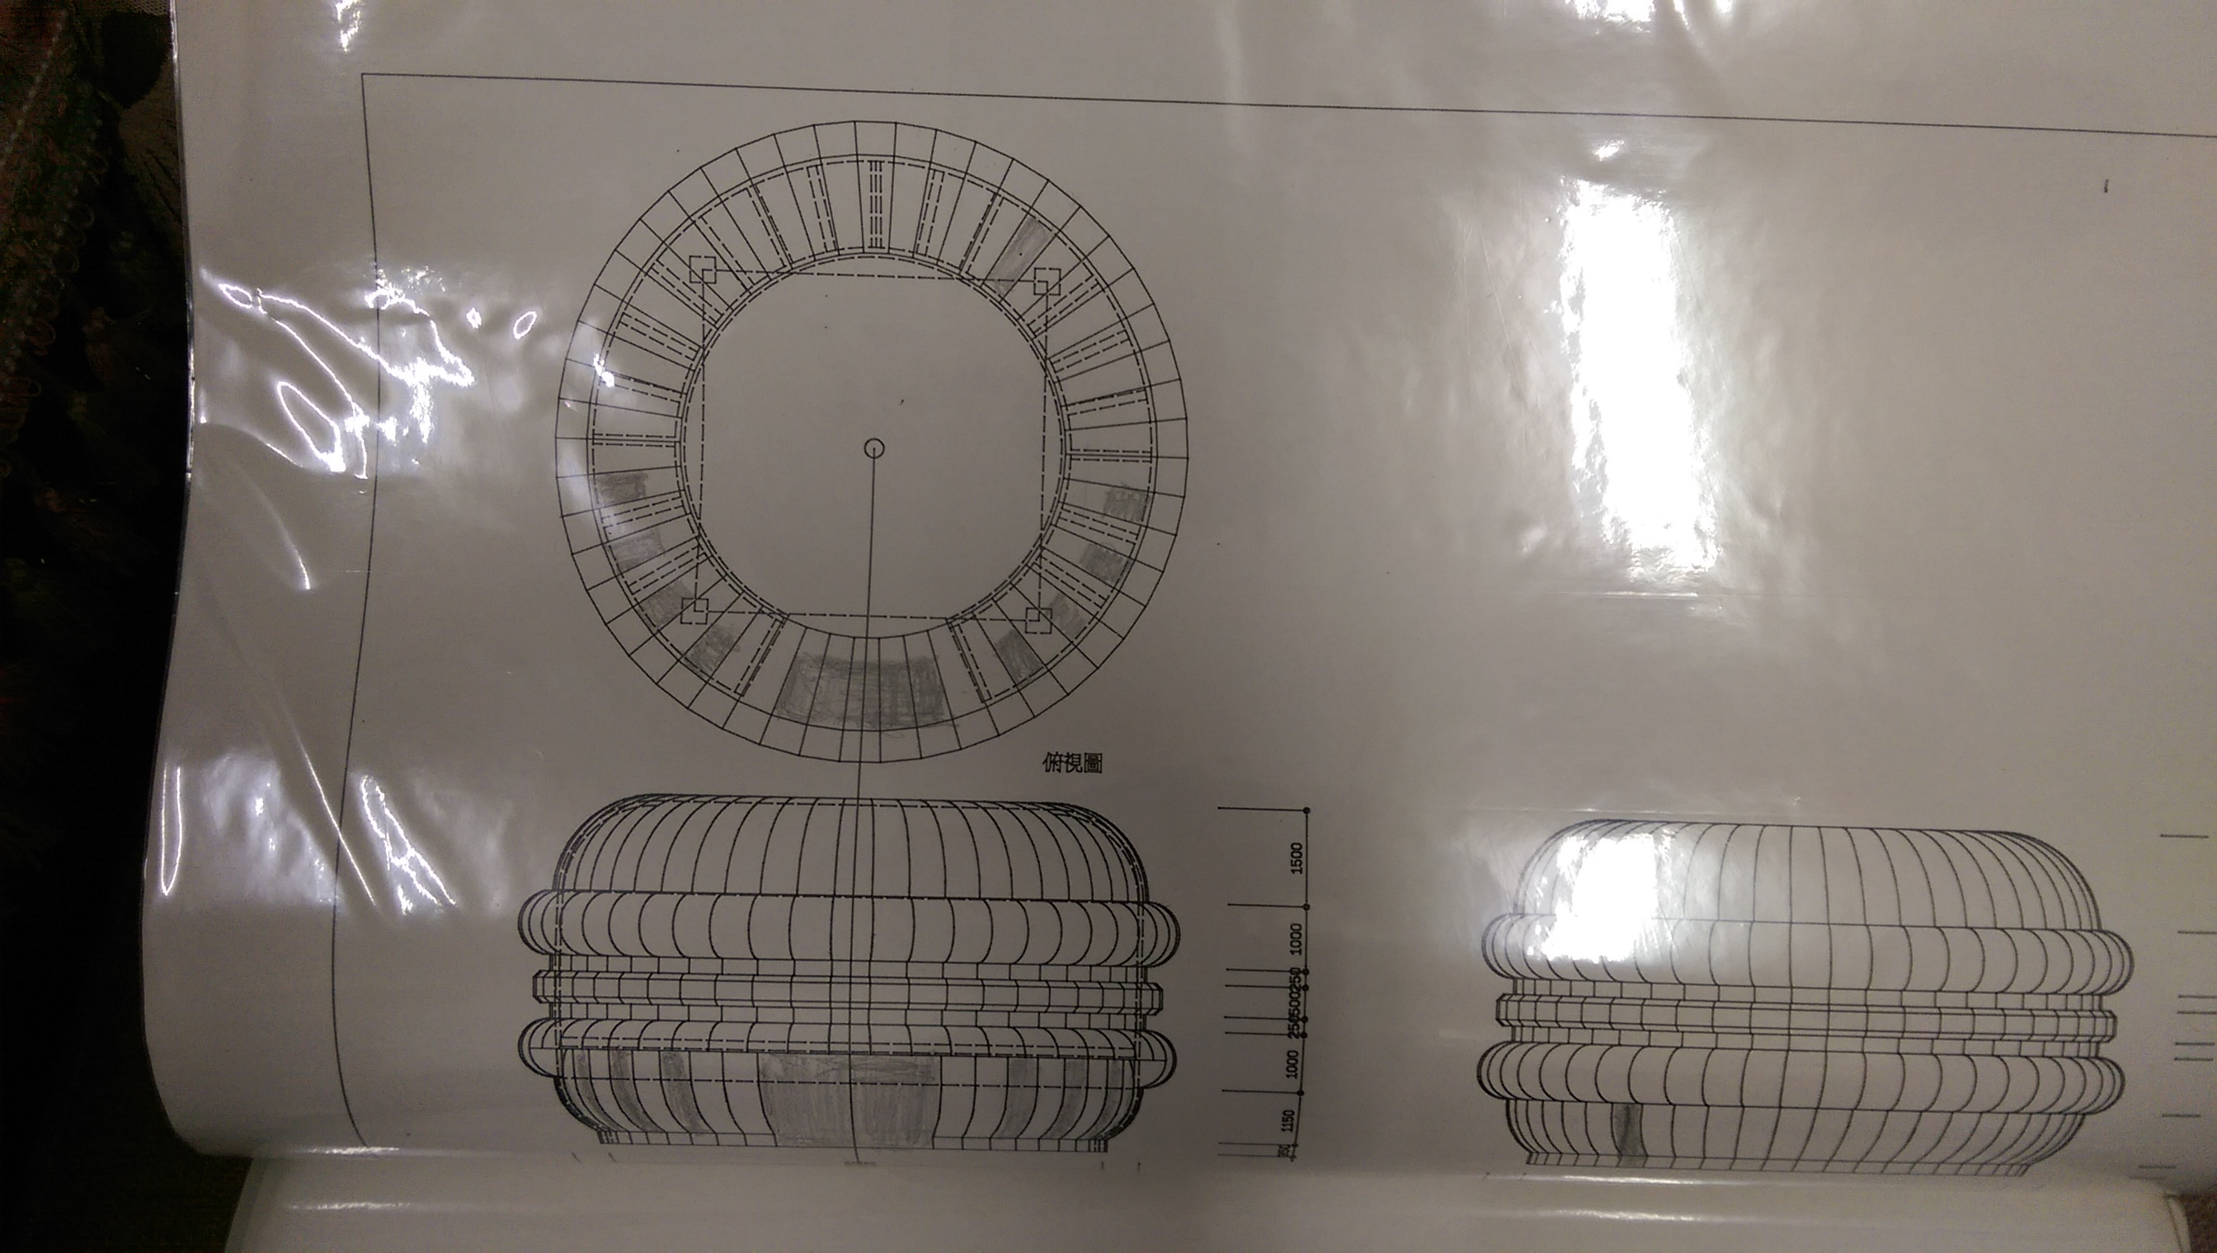
3d建模
忘記多少錢

Slide 41
OCR程式
每個月5,000，半年

Slide 42
或許，這只是某個人的經驗

Slide 43
這可能是特例

Slide 44
來審視一下目前的狀況

Slide 45
你知道課程地圖嗎?
除了可以分析未來要學的方向外、還可以決定知識變現的方向

Slide 46
以資傳系為例

Slide 47
科技組 學習地圖
一上 一下 二上 二下 三上 三下 四上 四下
程式設計(一) C++
程式設計(二) C++
資料結構
C++
電腦圖學
C#, OpenGL
程式
程式設計實習(一)
程式設計實習(二)
視窗應用程式設計 C#
網頁
網頁遊戲程式設計 html,css,javascript
大數據創新應用專題
網路資料庫系統 MySQL
網站設計專題Javascript、php
網路社群
媒體分析
社群媒體專題 App+Web
資訊概論
遊戲
遊戲程式設計Unity 2D
電玩企劃
電玩製作Unity(C#)
微積分概論
線性代數
手機遊戲設計Unity 3D
Java程式設計
行動裝置程式設計
Android
使用者介面設計
互動
多媒體概論
人機互動概論
Arduino
人機互動實務Arduino
混合實境
Unity
穿戴式
科技設計(一)
穿戴式
科技設計(二)
展示科技應用
設計概論
數位影像處理
互動腳本製作
創新媒體實務應用
專業實習(一)
智慧財產權
數位音像設計基礎
資訊隱私
專題製作(一)
專題製作(二)

Slide 48
有什麼選擇?

Slide 49
一上 一下 二上 二下 三上 三下 四上 四下
程式設計(一) C++
程式設計(二) C++
資料結構
C++
電腦圖學
C#, OpenGL
程式
程式設計實習(一)
程式設計實習(二)
視窗應用程式設計 C#
網頁
網頁遊戲程式設計 html,css,javascript
大數據創新應用專題
網路資料庫系統 MySQL
網站設計專題Javascript、php
網路社群
媒體分析
社群媒體專題 App+Web
資訊概論
遊戲
遊戲程式設計Unity 2D
電玩企劃
電玩製作Unity(C#)
微積分概論
線性代數
手機遊戲設計Unity 3D
Java程式設計
行動裝置程式設計
Android
使用者介面設計
互動
多媒體概論
人機互動概論
Arduino
人機互動實務Arduino
混合實境
Unity
穿戴式
科技設計(一)
穿戴式
科技設計(二)
展示科技應用
設計概論
數位影像處理
互動腳本製作
創新媒體實務應用
專業實習(一)
智慧財產權
數位音像設計基礎
資訊隱私
專題製作(一)
專題製作(二)
數學家教 智產局工讀生 | 美工 外包加字幕 改機 | 網頁 海報 動畫 | APP開發 | 畫圖 建模 遊戲 | 網拍 互動開發 貼圖 加字幕 剪接 | 什麼都可以

Slide 50
設計組 學習地圖
一上 一下 二上 二下 三上 三下 四上 四下
視覺傳播設計
設計概論
色彩學
電腦繪圖
平面設計
設計繪畫
藝術基礎(一)
素描
藝術基礎(二)
創意素描
複合媒材設計
設計史
多媒體概論
3D電腦繪圖
3D電腦動畫
作品集設計與展現
影視
攝影學
數位影像處理
互動腳本製作
影視視覺特效
數位音像設計基礎
動畫概論
影視製作專題
互動媒體
穿戴式
科技設計(一)
穿戴式
科技設計(二)
人機互動概論
電玩企劃
電玩製作
使用者介面設計
電子商務
資訊傳播科技創新應用
大數據創新應用專題
行動商務
創意方法
文創產業個案
雲端策展與執行
創新媒體實務應用
網路社群
媒體分析
社群媒體專題
智慧財產權
資訊隱私
電子商務
法律實務
資訊概論
程式設計
跨媒體整合
專業實習(一)
程式設計實習
專題製作(一)
專題製作(二)
※上表僅列出部分課程，詳細課程請參閱必選修科目表

Slide 51
看一下元智資傳同學們的例子

Slide 52
我們來看看一些變現的案例和方法

Slide 53
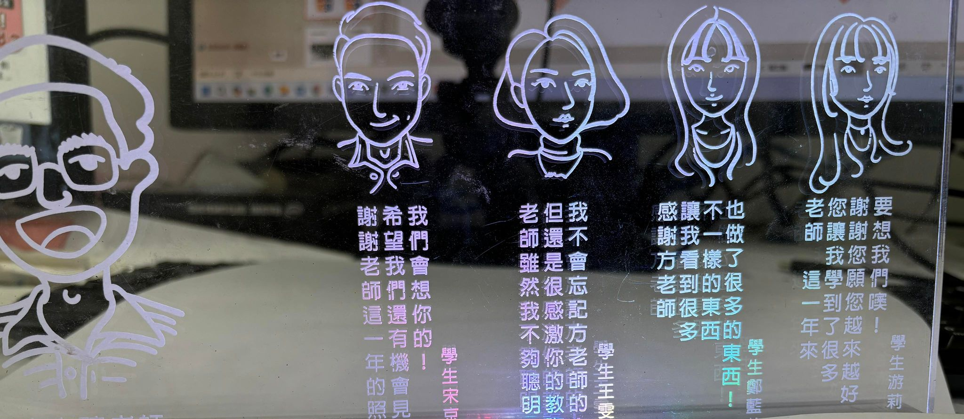
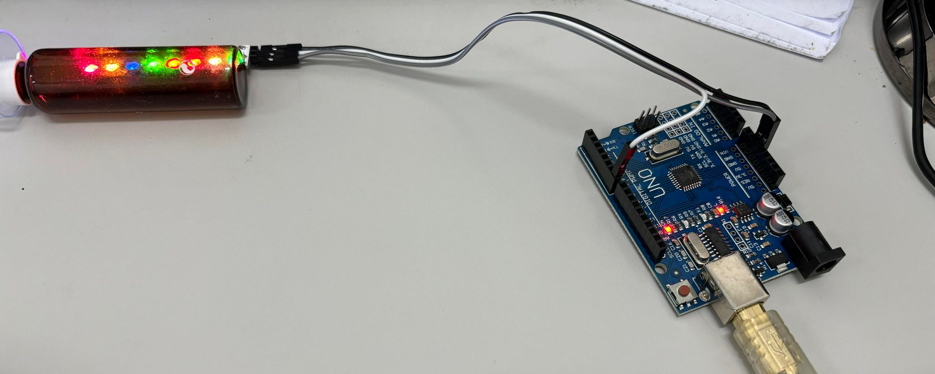
某同學在淘寶賣
大二學生
將老師示範程式碼賣掉
技巧: 假裝賣硬體，實則提供軟體

Slide 54
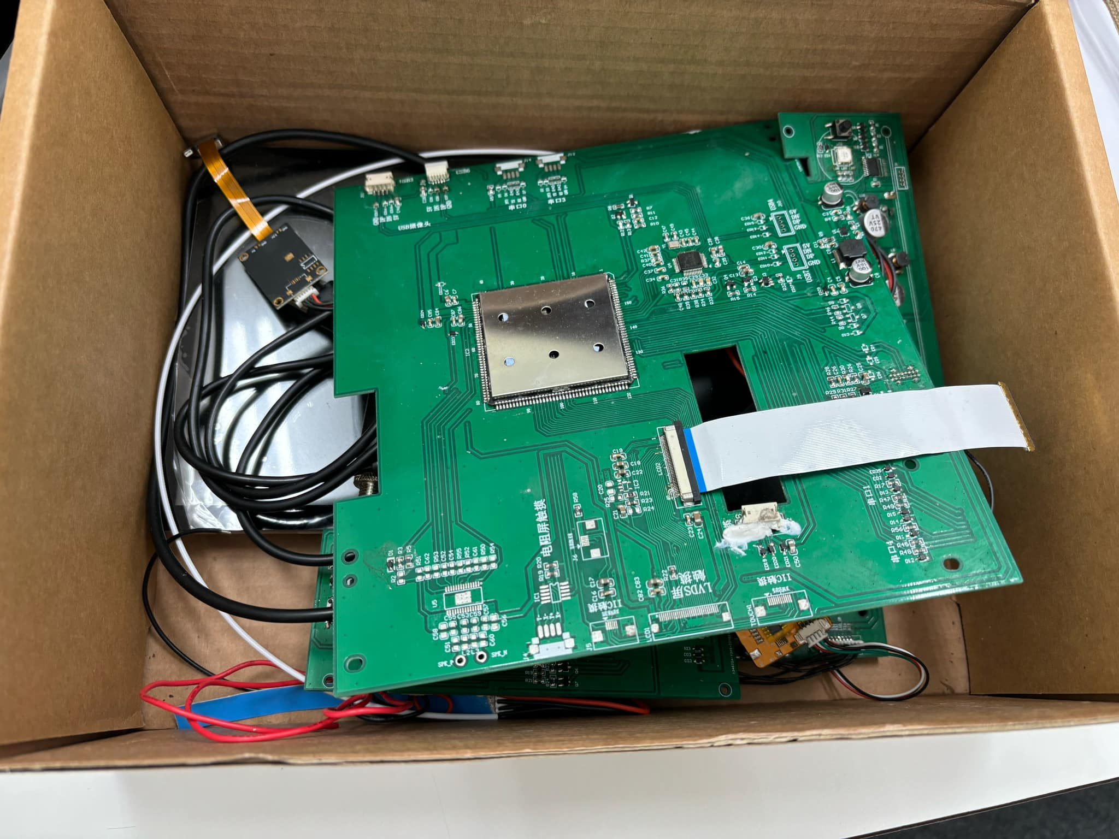
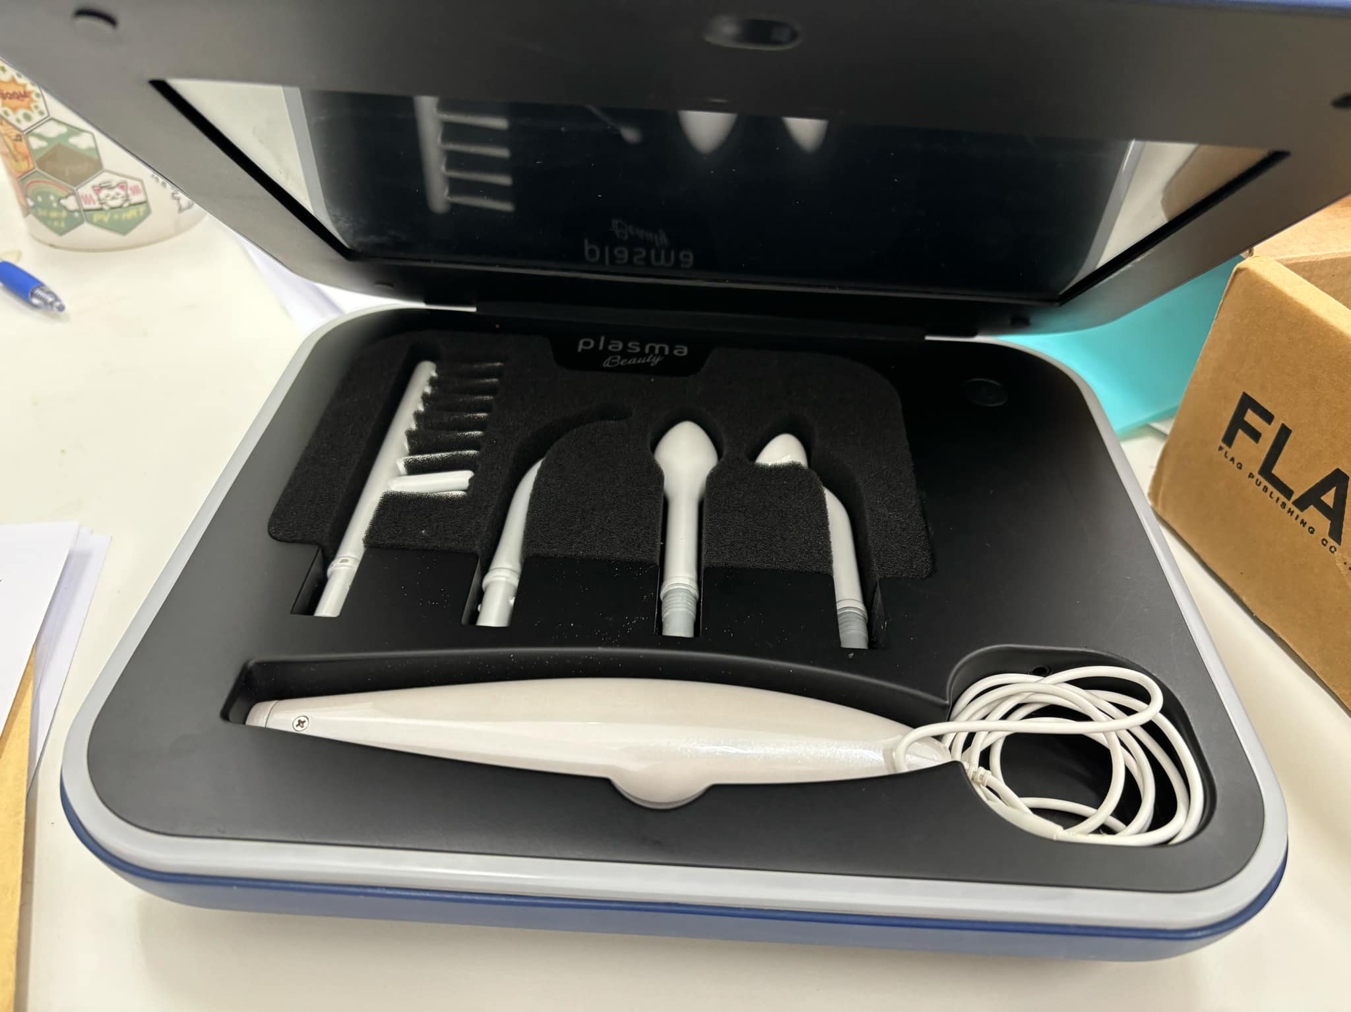
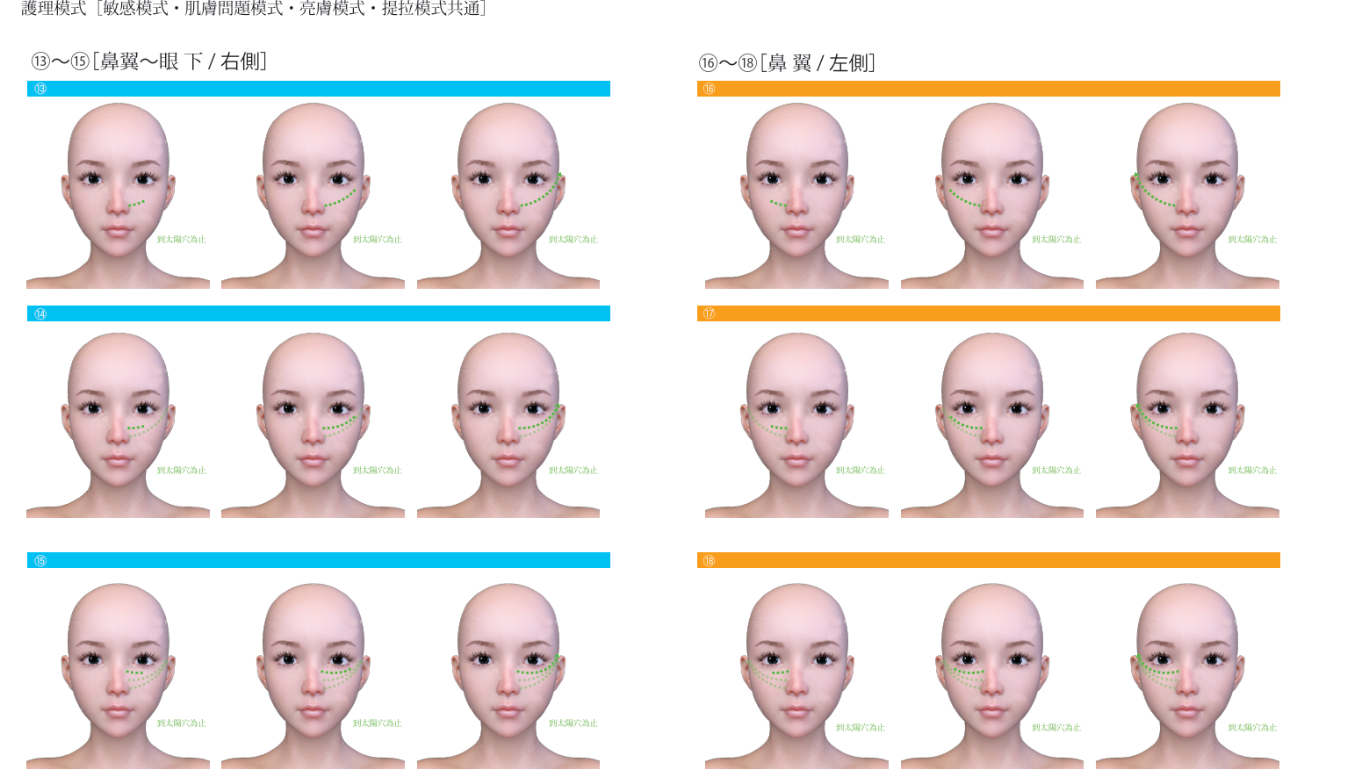
一位大三同學
100,000
(程式設計、展示科技應用、動畫概論)

Slide 55
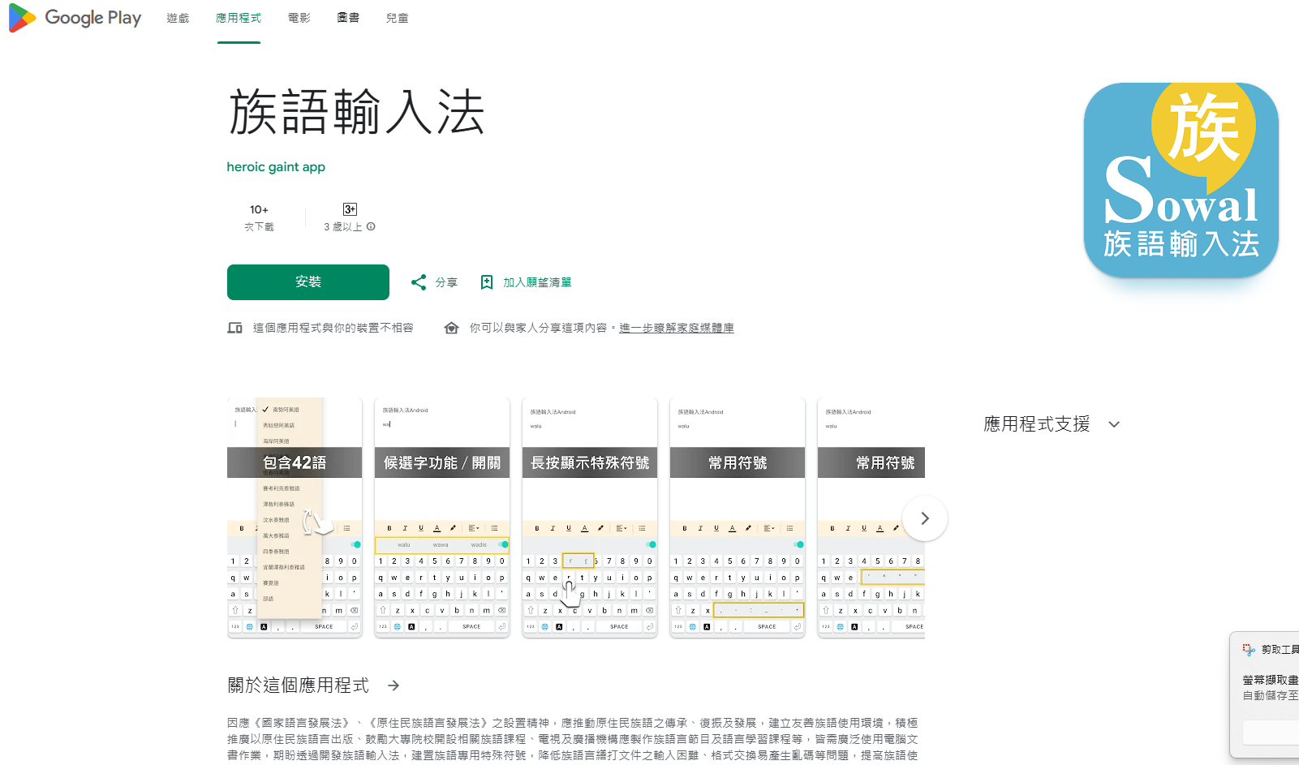
大三同學
100,000
(程式設計)

Slide 56
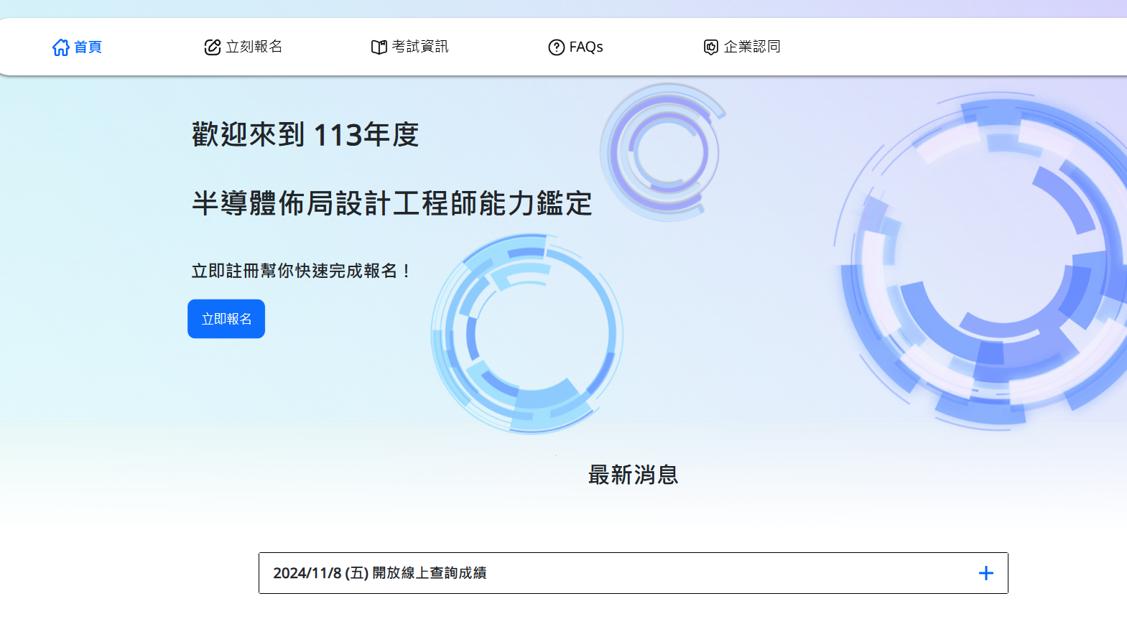
大四同學
30,000
(網頁設計)

Slide 57
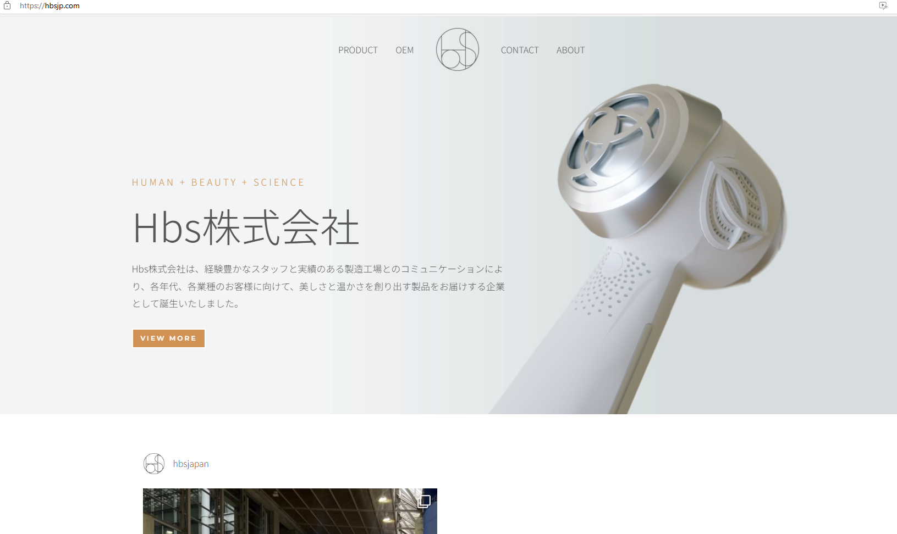
大二同學
6*3,000
(動畫概論、網頁程式設計、3D建模)

Slide 58
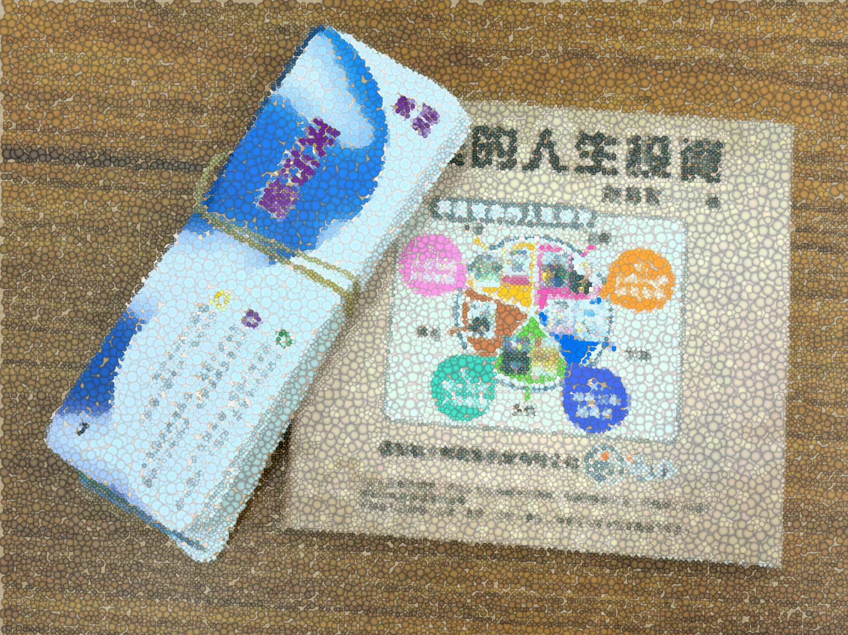
大四學生
20,000*3
(國文課)

Slide 59
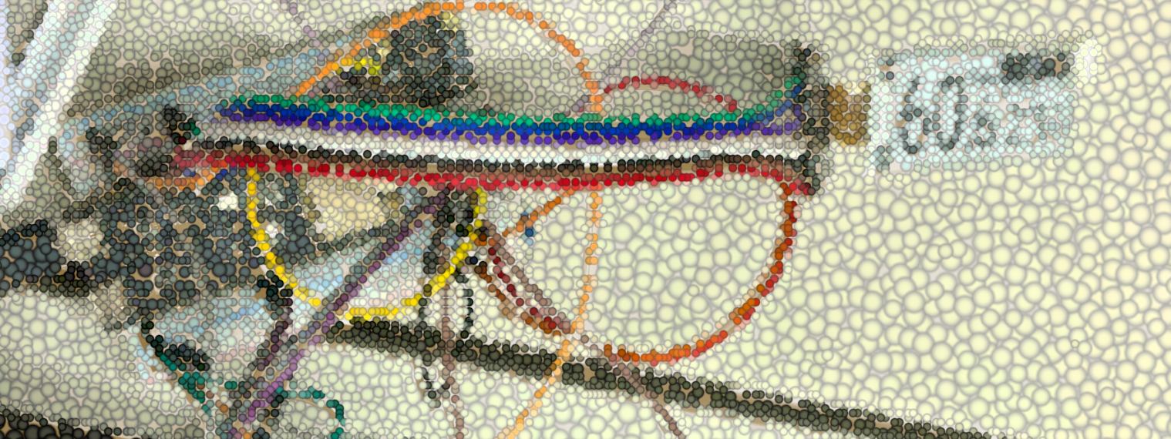
大四同學
20,000
(程式設計、人機互動)

Slide 60
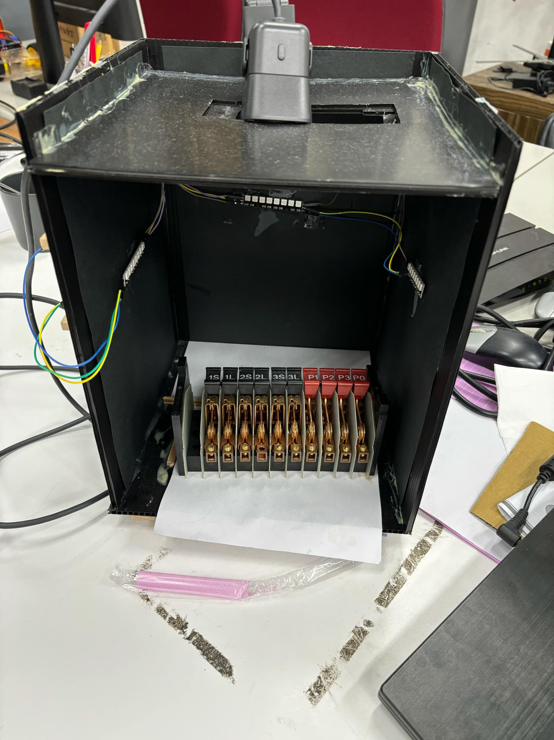
四年級(法律系)
30,000

Slide 61
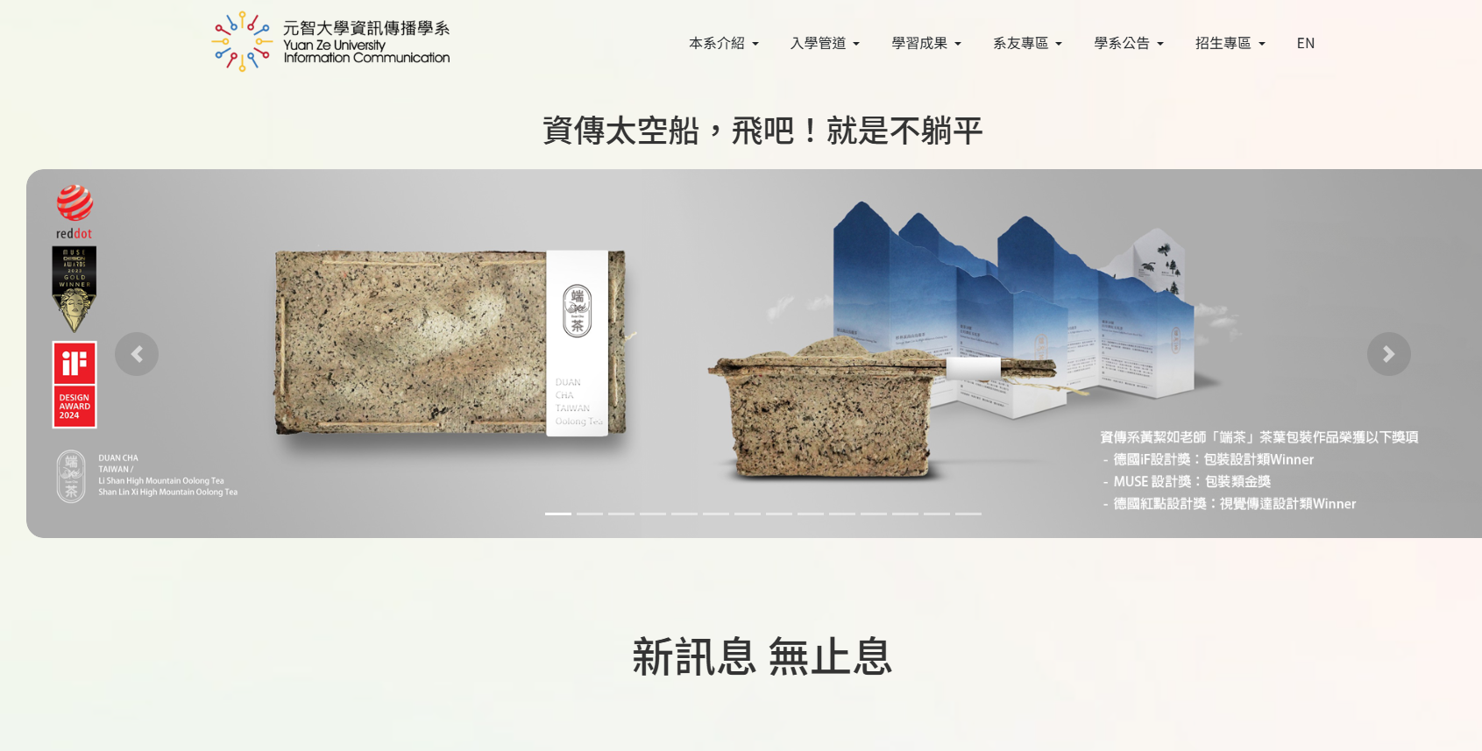
大二學生
半年工讀金

Slide 62

他大二時
每張7,000
一張約15分鐘

Slide 63
除了技術、還要有管道

Slide 64
Asset Store
ADMobile
STEAM
104
學校各處
PlayStore
AppStore
Amazon

Slide 65
雖然，微課程無法提供各系不同專業知識

Slide 66
來點容易的

Slide 67
公部門資源

Slide 68
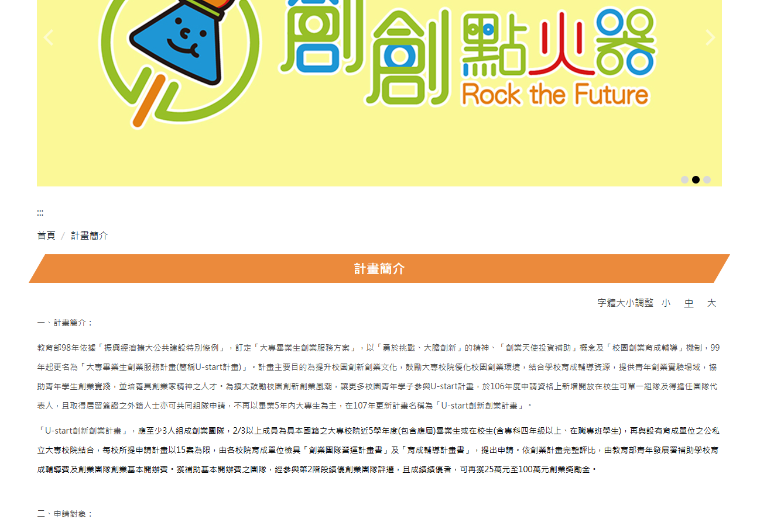
U-start創新創業計畫 - U-start創新創業計畫

Slide 69

SBIR-經濟部中小及新創企業署小型企業創新研發計畫

Slide 70
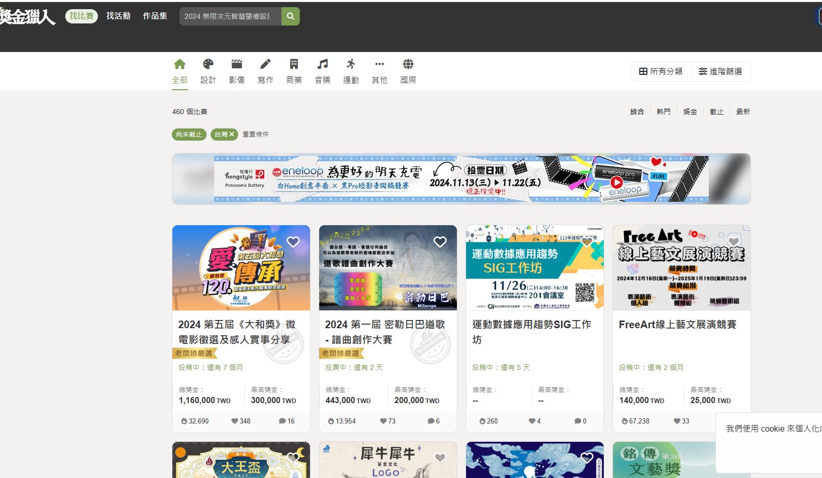
https://bhuntr.com/tw/competitions

Slide 71
最簡單的Play Store

Slide 72
我們來玩玩看

Slide 73
先互相自我介紹
類黑客松

Slide 74
請大家一起整合

Slide 75
先做好草稿

Slide 76
推派主導者

Slide 77
專長分享

Slide 78
找案子

Slide 79
來吧

Slide 80
希望大家本活動結束後

Slide 81
真的轉換成收益

Slide 82
請上傳企劃和心得喔

